Slide 1
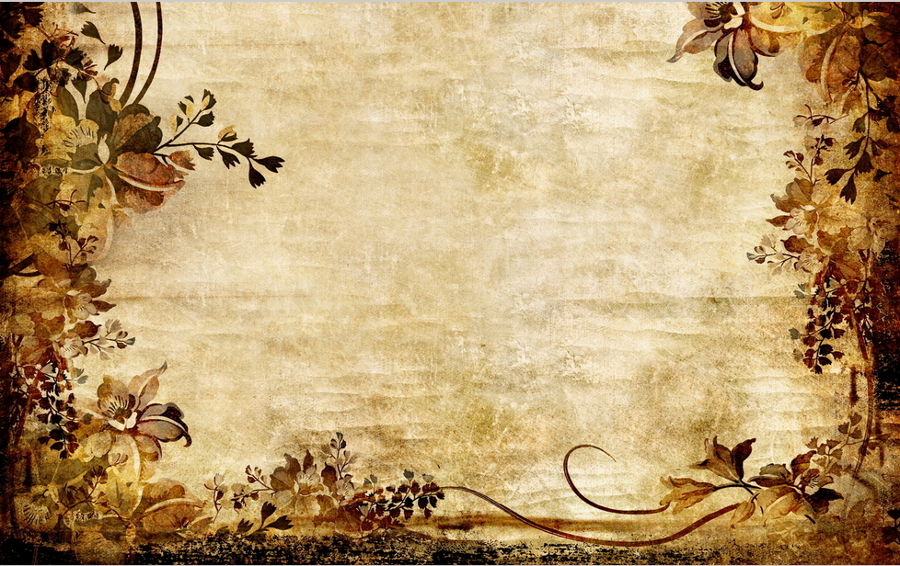
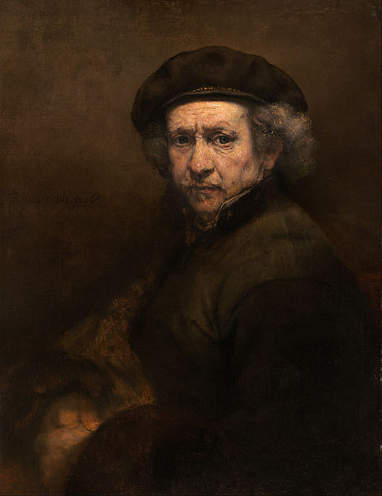
Р е м б р а н д т

Slide 2
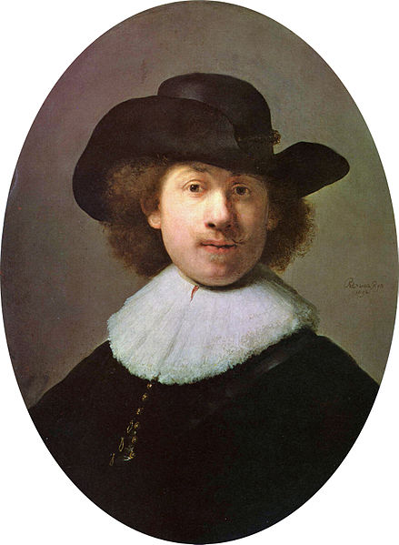
Рембрандт народився 15 липня 1606 в багатодітній родині заможного мельника в Лейдені.
Він відвідував латинську школу при університеті, але найбільший інтерес проявляв до живопису. У 13 років його віддали вчитися образотворчому мистецтву до лейденського історичного живописця Якоба ван Сваненбюрха. В 1623 році Рембрандт продовжив художнє навчання в Амстердамі у Пітера Ластмана.
В 1627 році Рембрандт разом з товаришем Яном Лівенсом відкрив власну майстерню і почав набирати учнів. За декілька років він здобув значну популярність.
Автопортрет,
1632 р.

Slide 3
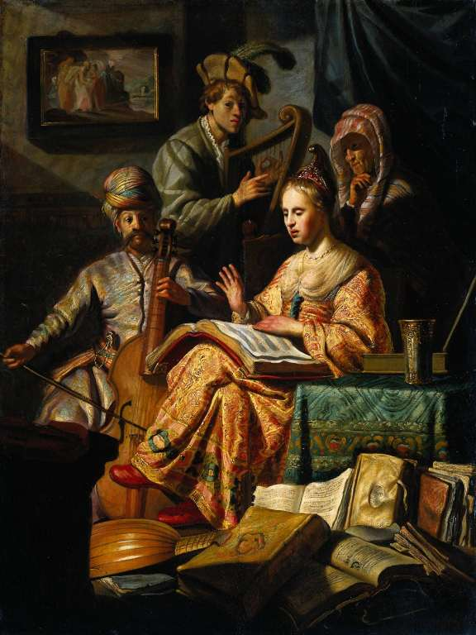
З 1629 до 1669 майстер написав близько 60 автопортретів.
Спадок майстра близько 600 картин,
300 офортів, 2000 малюнків.
Перші кроки:
Рембрандт береться за розробку
біблійних сюжетів, пише перші портрети,
є один морський пейзаж («Концерт» 1626,
«Св. Стефана забивають камінням» 1629,
"Христос в Еммаусі", «Морський пейзаж» 1630,
"Автопортрет біля мольберта" 1628).
Рембрандта помічають багаті меценати.
Константин Гюйгенс (секретар
принца Оранського)
зробив молодому художнику замовлення на
картини для свого хазяїна. На цьому етапі
Рембрандт самостійно вивчав твори доби
бароко, а також твори фламандця Рубенса.
«Концерт» («Алегорія музики»)
1626р.

Slide 4
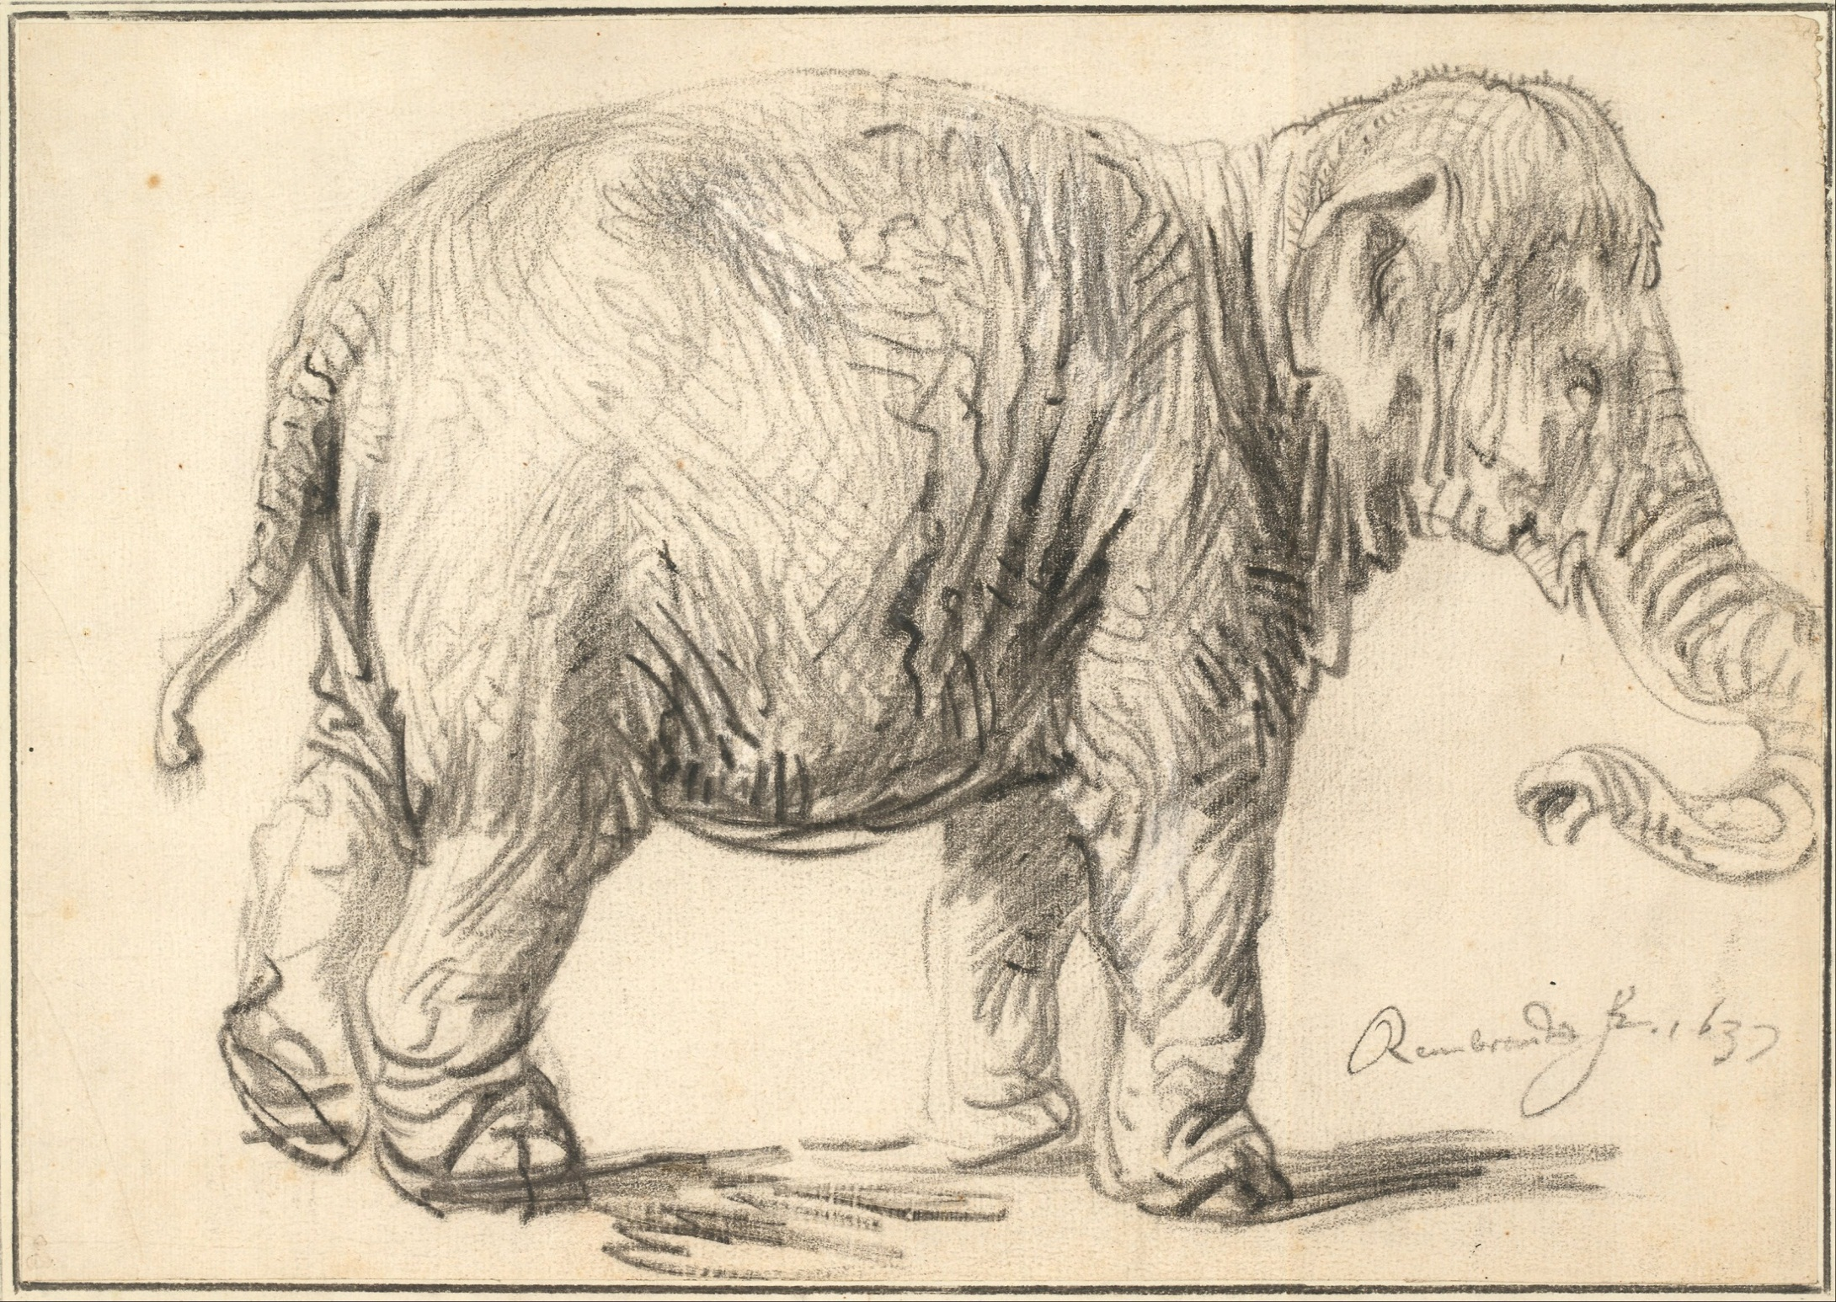
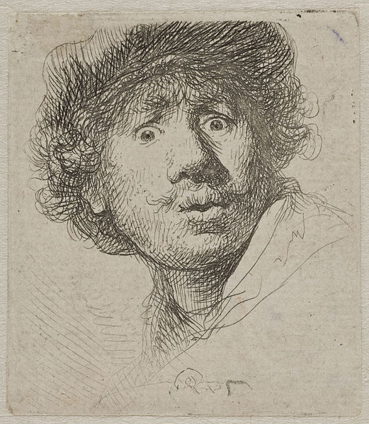
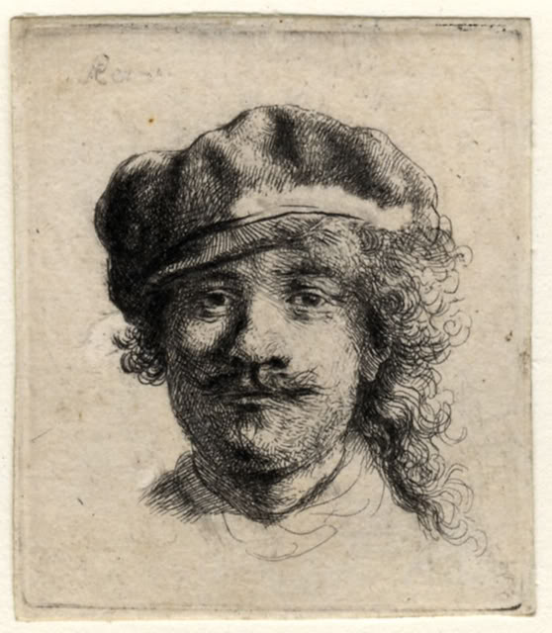
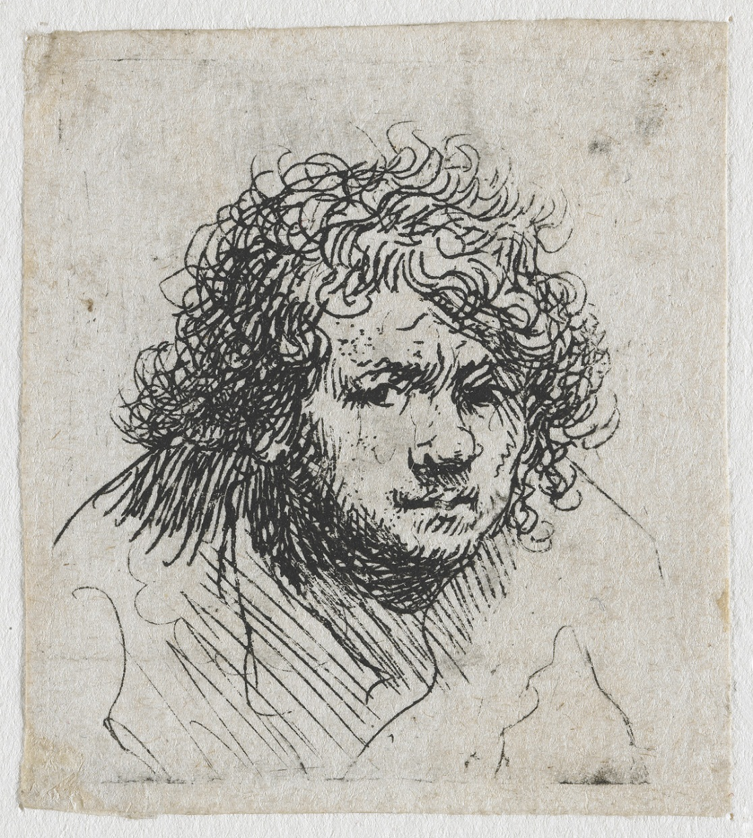
У 1631 р. Рембрандт покинув майстерню у Лейдені і виїхав до Амстердаму.
Саме портретний живопис дозволяв в той час художнику привернути замовлення заможних амстердамців і тим самим домогтися успіху.
У перші роки чільне місце у творчості Рембрандта займає жанр автопортрета; зображуючи себе в фантастичних шатах і хитромудрих позах, він намічає нові шляхи розвитку свого мистецтва.
Таким зобразив себе
Рембрандт у 23 роки.
1637

Slide 5
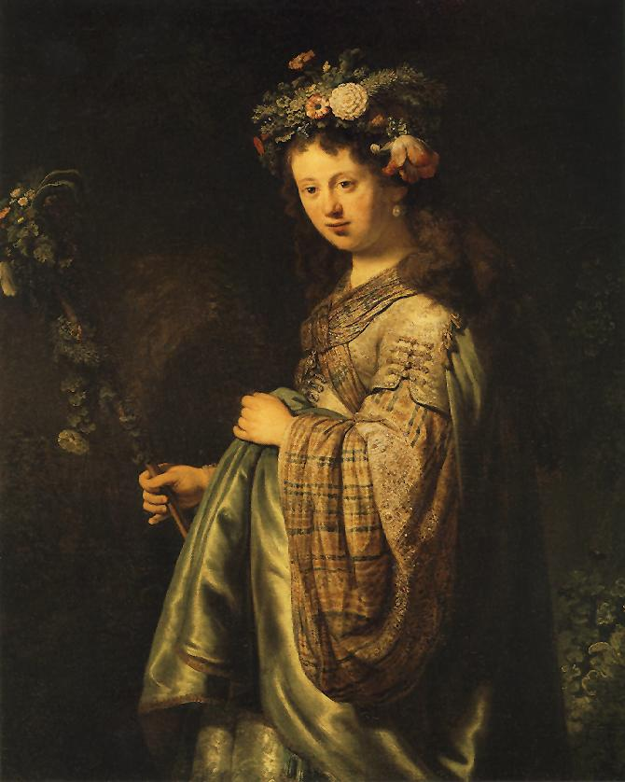
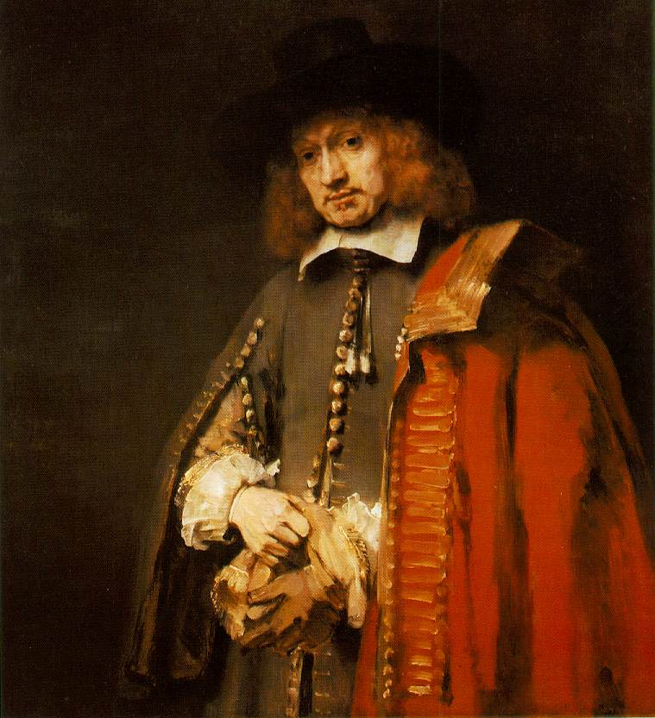
Портрети
Портрет Саскії в образі Флори, 1634
Портрет Яна Сикса, 1654

Slide 6
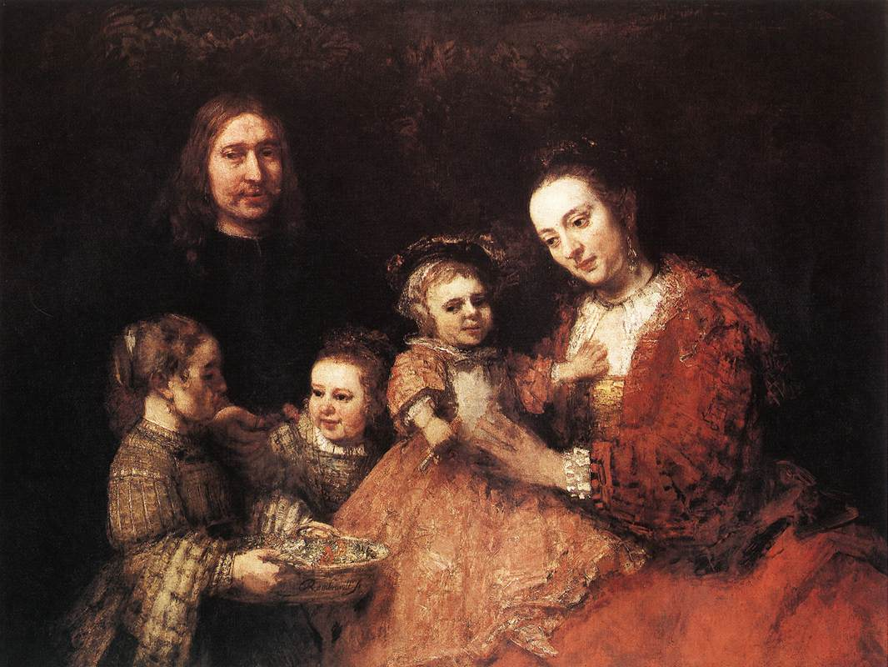
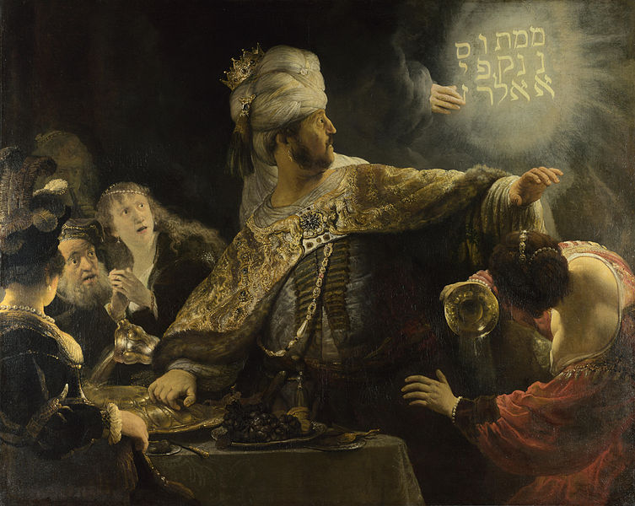
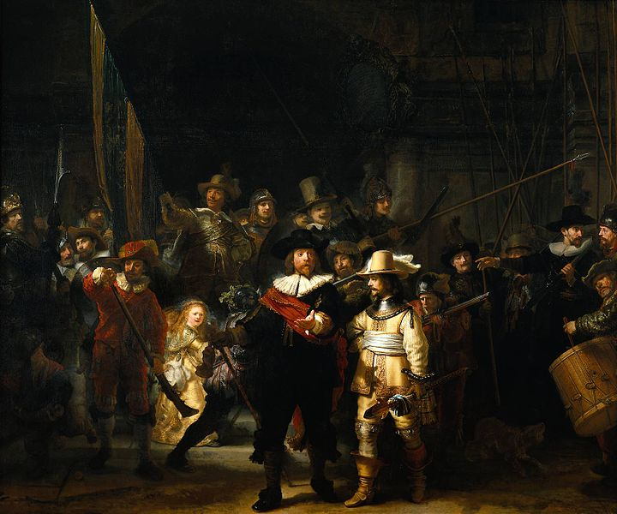
"Нічний дозор" 1642
«Бенкет Валтасара» 1635
Сімейний портрет, 1666 - 68

Slide 7
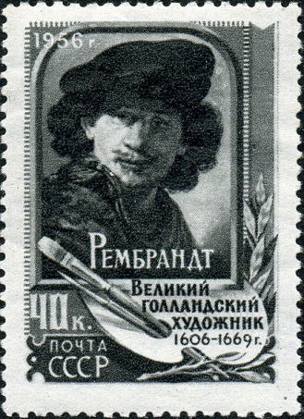
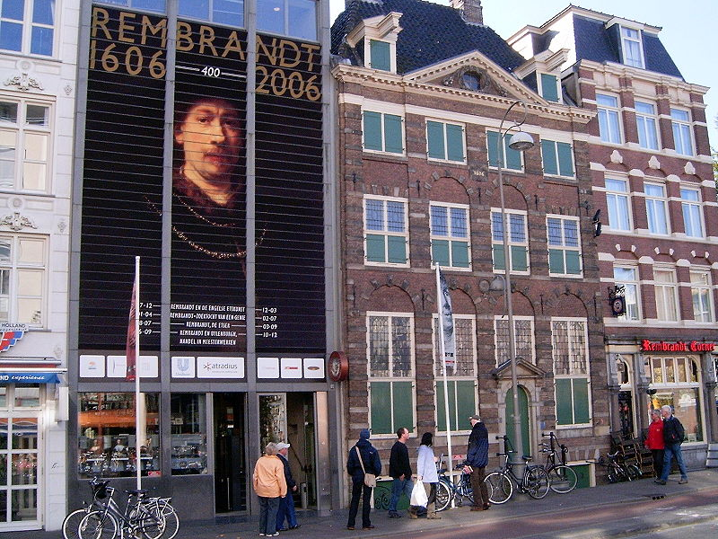
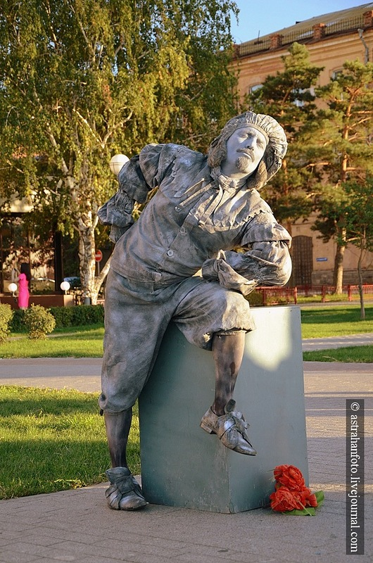
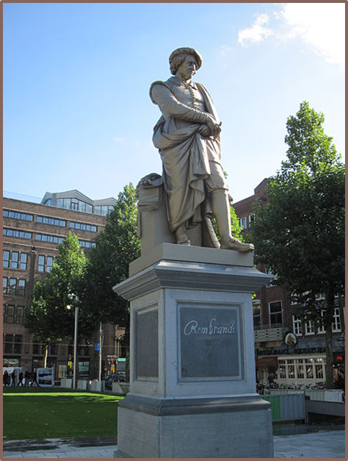
Підготувала: учениця 11-Б,
Черняк Анна

